Slide 1
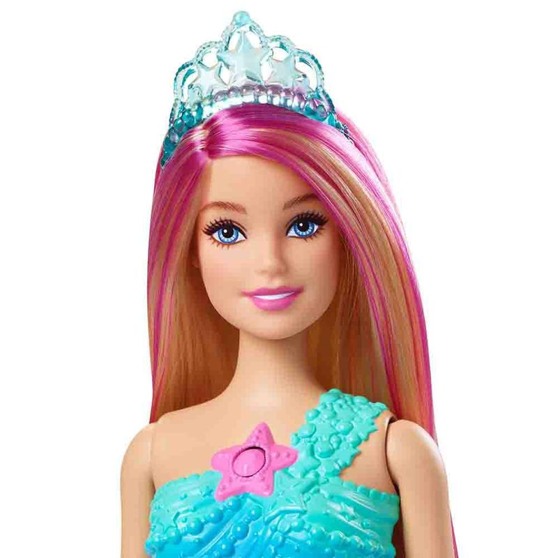
As fêmeas

Slide 2
14 - 25
GOSTAM | REJEITAM
Carinho/gentileza IIIIIIIII | Impulsividade I
Honestidade I | Ciúme exagerado I
Humor IIIIII | Preguiçoso/falta de esforço II
Ter objetivo/ambição II | Jogo de desinteresse
Preocupa-se comigo | Infantilidade/imaturidade/brincadeiras idiotas IIIIIIIII
Coragem | Insegurança/timidez I
Trabalhador I | Insensível/grosseiro IIIII
Empatia IIIIIIII | Arrogância IIIIIIIII
Responsável III | Falta de seletividade/pega várias IIIII
Dedicado aos sonhos I | Falta de objetivos/ambição/visão de futuro IIIIIIIII
Ser protetor I | Romantismo exagerado/desespero II
Inteligente IIIIII | Tratar aqueles ao seu redor mal IIII
Beleza | Passivo-agressivo II

Slide 3
26 - 29
GOSTAM | REJEITAM
Autenticidade | Incompatibilidade de objetivos
Lealdade I | Imaturidade IIII
Integridade | Preguiça I
Esforçado | Não ter sonhos/metas II
Inteligência I | Arrogância I
Ambição | Insegurança II
Carinhoso | Conversa rasa
Ser educado | Não ter hobbies
Responsável | Filhinho de mamãe/mimado II
Estabilidade material | Mentiroso
Seguro de si | Passivo
Faz acontecer/atitude

Slide 4
30 e +
GOSTAM | REJEITAM
Iniciativa com a vida | Materialista
Ambição | Não sabe se comunicar
Atencioso | Imaturidade
Se cuidar | Ser manhoso
Companheirismo | Vícios
Dignidade | Preguiçoso I
Ser rico | Egoísmo II
Vestimenta/higiene | Ciumento
Responsável | Preconceito com mãe solo
Respeitoso | Falta de higiene
 | Religioso

Slide 5
Análise seríssima
Mulheres de todas as idades gostam de homens RESPONSÁVEIS.
Mulheres de todas as idades não gostam de homens PREGUIÇOSOS e IMATUROS. > basicamente sua mãeeeee
14 – 25 anos querem homens GENTIS, EMPÁTICOS e INTELIGENTES. Não gostam de homens INFANTIS, ARROGANTES e com pouca VISÃO/AMBIÇÃO;
26 – 29 anos querem homens INTELIGENTES e LEAIS. Não gostam de homens INFANTIS e sem VISÃO/AMBIÇÃO;
30 e + = sem consenso, características mistas. Não gostam de homens PREGUIÇOSOS e EGOÍSTAS.

Slide 6
Pontos interessantes
Amostra pequena e bem jovem
Falta de ambição? Mas o que é AMBIÇÃO? $$$$
Meninas jovens parecem ter medo de imaturos semi-agressivos > gap de oportunidade em ser um novinho certinho?
Beleza não importa? Cadê os padrões estéticos?
Preocupação com FUTURO é unânime

